Slide 1

LA MANSIÓN · INFORME DE AVANCE
RUAH 3.0
Un solo sistema para toda La Mansión
Cómo el ERP engloba cada área, qué ya funciona y qué falta decidir
7 de octubre de 2026
Notes:
Buenos días. Hoy les presento RUAH 3.0, el sistema de gestión institucional de La Mansión. La idea central: no es «el sistema del Encuentro», es el ERP de toda la institución. Vamos a ver el mapa completo de áreas, cuánto está construido y qué decisiones necesitamos para avanzar.

Slide 2
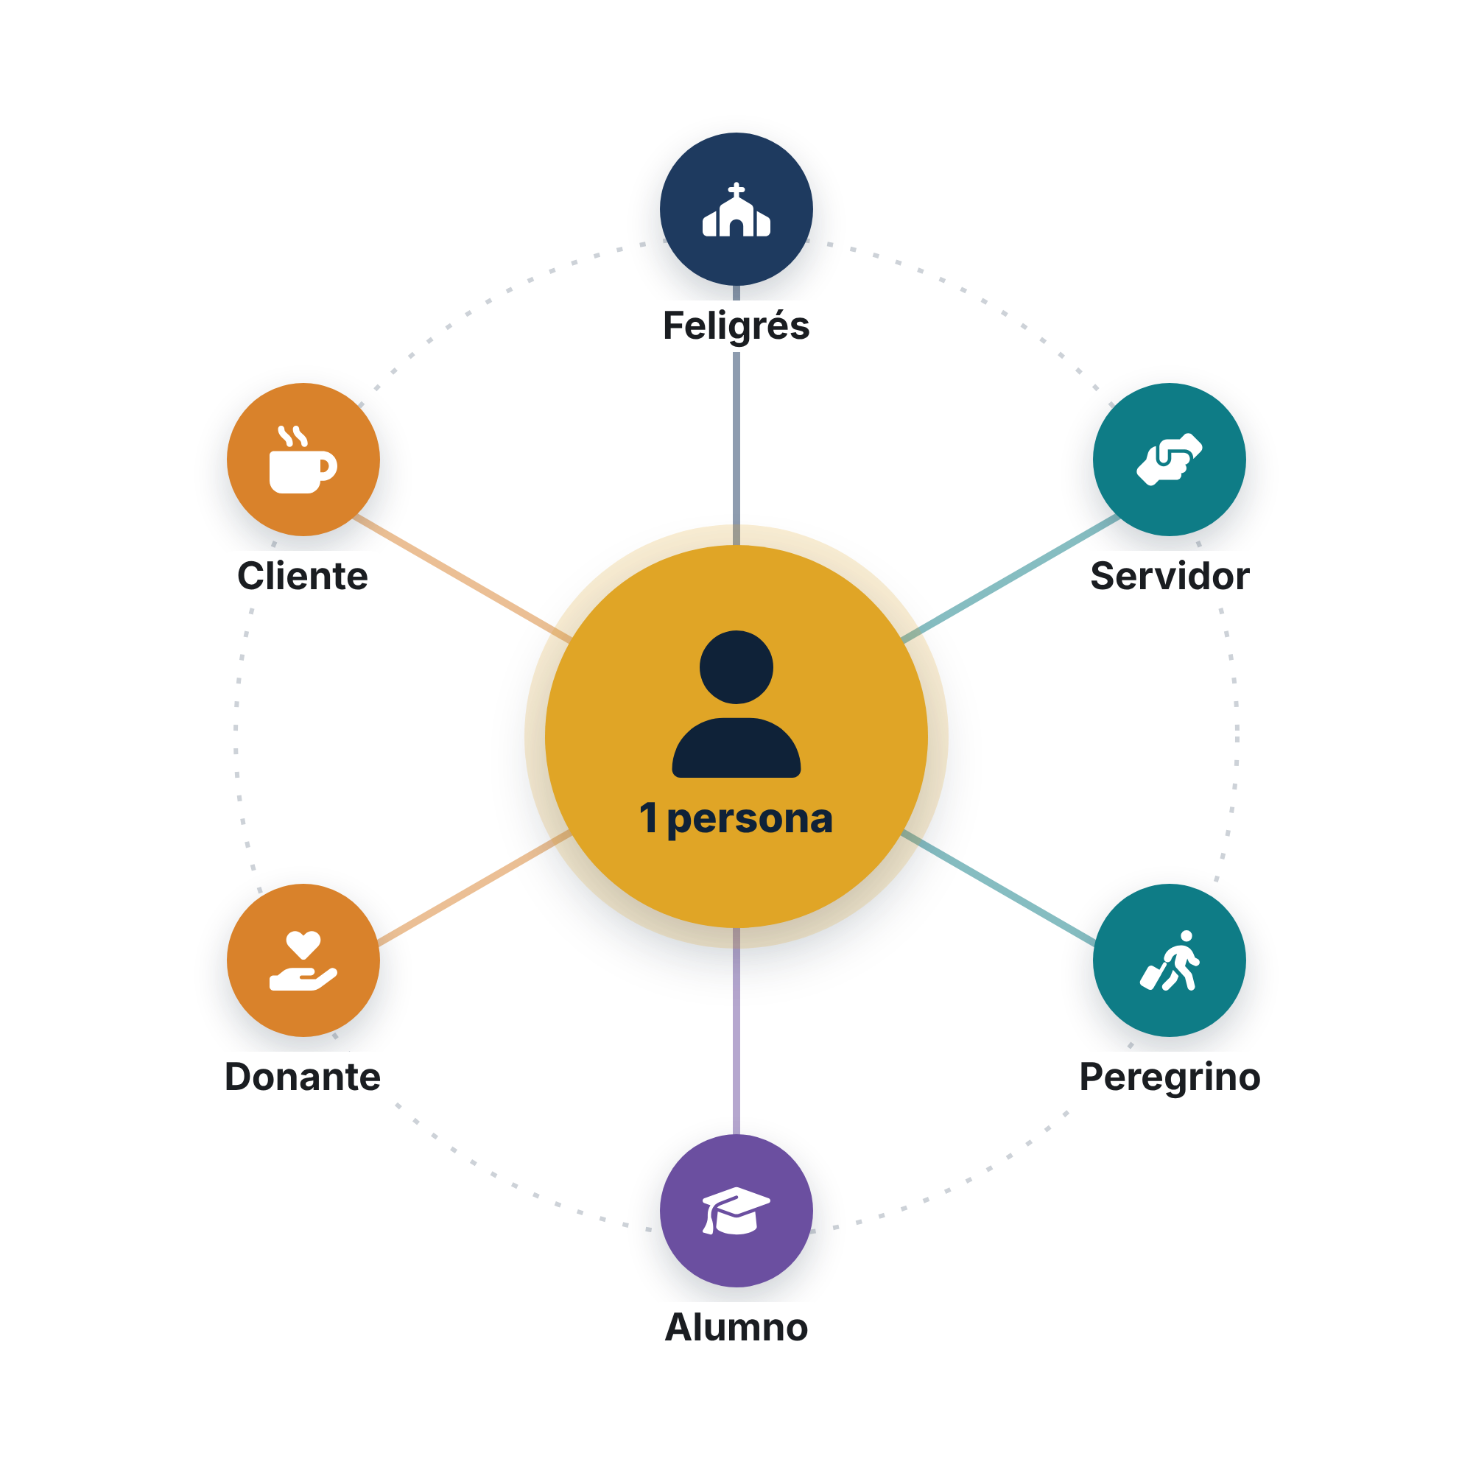



El Encuentro es el primer módulo, no el sistema entero
Un ERP institucional
RUAH 3.0 gestiona toda La Mansión: personas, dinero, actividades y operaciones.
Una persona, muchos papeles
Feligrés, servidor, peregrino, alumno, donante y cliente son la misma persona, nunca registros separados.
Se construye por capas
Primero el núcleo compartido; luego cada área se conecta sin rehacer nada.
Notes:
RUAH nace con el Encuentro porque era la urgencia, pero cuatro quintas partes de lo construido es núcleo institucional. Principio clave: una persona, muchos papeles. Quien viene al Encuentro como peregrino puede ser después alumno de la escuela, cliente de la cafetería o donante, y el sistema lo reconoce como la misma persona.

Slide 3
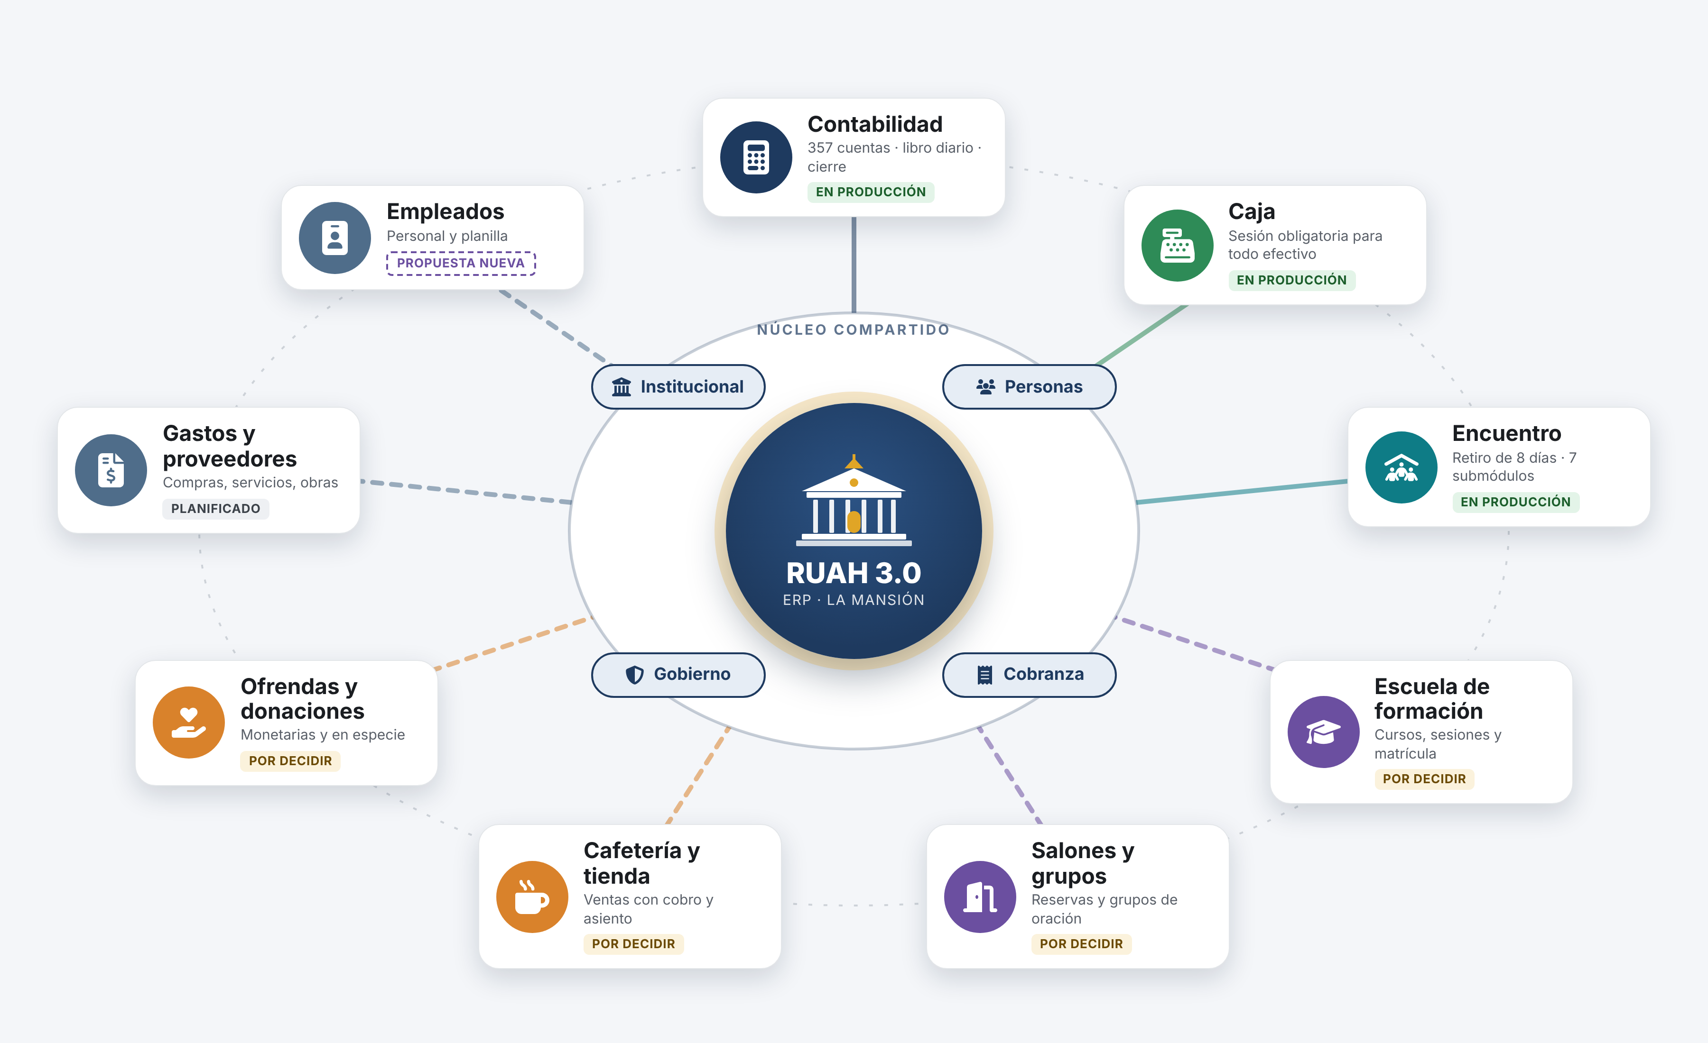
Así engloba RUAH a toda La Mansión
Notes:
Este es el mapa completo. Al centro, RUAH 3.0 como ERP de La Mansión. Alrededor, el núcleo compartido: Personas, Cobranza, Gobierno e Institucional. Todas las áreas se conectan a ese núcleo. En verde lo que ya está en producción: Contabilidad, Caja y el Encuentro. En amarillo lo que espera una decisión: Escuela de formación, Salones y grupos, Cafetería y tienda, Ofrendas. Gastos y proveedores está planificado para la fase 6. Empleados aparece como propuesta nueva: todavía no está en el mapa canónico y hay que definir su alcance.

Slide 4
El avance en cifras
34/34
357
65
61
14
ventanas contratadas, construidas
cuentas del plan contable
tablas en base de datos
permisos en 4 ámbitos
roles definidos
4 fases cerradas
Documentos, núcleo, contabilidad y el Encuentro completo
4
de 7 fases
2 fases bloqueadas
Esperan definiciones de negocio, no desarrollo
1 fase pendiente
Operaciones: proveedores, compras y obras
Notes:
Lo construido está terminado, no esbozado. Las 34 ventanas contratadas existen, con sus estados de carga, vacío, error y solo lectura, y probadas en cinco anchos de pantalla. 357 cuentas contables, 65 tablas, 61 permisos y 14 roles. De las siete fases, cuatro están cerradas; dos están bloqueadas por decisiones de negocio y una, la de operaciones, está pendiente.

Slide 5




El núcleo compartido: lo que usan todas las áreas
Institucional
Personas
Cobranza
Contabilidad
Gobierno
La organización y sus períodos contables anuales.
Padrón único de la comunidad, con o sin cuenta de acceso.
Cargo, comprobante, pago y recibo numerado para todo el sistema.
Partida doble, libro diario, reportes y cierre de período.
Permisos por ámbito, auditoría inmutable y notificaciones.
EN PRODUCCIÓN
EN PRODUCCIÓN
EN PRODUCCIÓN
EN PRODUCCIÓN
EN PRODUCCIÓN
Nunca depende del Encuentro: por eso cualquier área nueva se conecta sin tocarlo.
Notes:
El núcleo son cinco piezas, todas en producción. Institucional, Personas, Cobranza, Contabilidad y Gobierno. Lo importante: el núcleo nunca depende del Encuentro. La tienda o la escuela cobrarán por aquí sin tocar nada.

Slide 6








El Encuentro: operativo de punta a punta
21
ventanas del módulo
Inscripciones
Caja y cobros
Hospedaje
Alimentación
Ventanilla, paquetes y reporte
Efectivo y evidencias bancarias
Hoteles, habitaciones y camas
Comidas por escaneo de credencial
42
comisiones en 7 áreas
8 días
Materiales
Transporte
Servidores
Credenciales
de retiro, todo registrado
Entrega sin duplicados
Viajes de llegada y salida
Comisiones y asignaciones
Código para cada asistente
Notes:
El Encuentro es el módulo más grande y el único operativo de punta a punta. Gestión del evento e inscripciones, caja, hospedaje, alimentación con escaneo de credencial en el comedor, materiales sin doble entrega, transporte y servidores con 42 comisiones en 7 áreas. Son 21 ventanas solo de este módulo.

Slide 7
Caja y Contabilidad: el dinero, bajo control
Caja
Contabilidad
EN PRODUCCIÓN
EN PRODUCCIÓN
3 ventanas
9 ventanas
Sesión de caja obligatoria para todo cobro en efectivo
Comprobantes emitidos y numerados
Revisión y aprobación de comprobantes bancarios
Cada cajero ve solo su punto de caja
Plan de 357 cuentas y partida doble por período
Asientos automáticos desde cada cobro
Canales de cobro, cuentas bancarias y divisa del día
Reportes contables y cierre de período
Notes:
Caja y contabilidad ya están en producción. Regla de oro: ningún cobro en efectivo sin sesión de caja abierta, sin excepción, y eso aplicará también a la cafetería y la tienda. Contabilidad trabaja con partida doble por período, 357 cuentas, y cada cobro genera su asiento automáticamente.

Slide 8
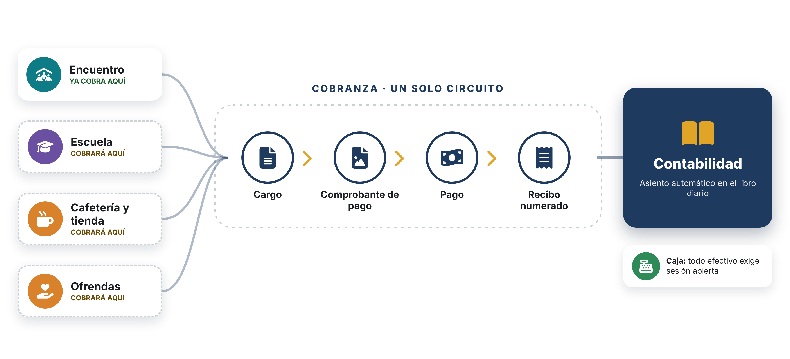
Todas las áreas cobran por el mismo circuito
Notes:
Este es el corazón financiero. Hoy el Encuentro ya cobra por este circuito: cargo, comprobante de pago, pago y recibo numerado, con asiento automático en contabilidad. La escuela, la cafetería y las ofrendas cobrarán exactamente por el mismo camino. No hay que construir otro sistema de cobro.

Slide 9






Las áreas que vienen
Escuela de formación
Salones y grupos de oración
Cafetería y tienda
Cursos, sesiones, inscripción y matrícula.
Reservas sin solapamientos y grupos permanentes.
Ventas con cobro, caja y asiento contable.
POR DECIDIR
Espera D-7
POR DECIDIR
Espera D-6
POR DECIDIR
Espera D-8
Ofrendas y donaciones
Gastos y proveedores
Empleados
Monetarias y en especie.
Compras, servicios básicos, cuentas por pagar y obras.
Personal y planilla. Aún no está en el mapa.
POR DECIDIR
Política de valoración
PLANIFICADO
Fase 6
PROPUESTA NUEVA
Definir alcance
Notes:
Estas son las áreas que faltan. La escuela, los salones y grupos, la cafetería y tienda y las ofrendas tienen alcance definido pero esperan una decisión. Gastos y proveedores es la fase 6, el lado del gasto. Empleados lo incluimos como propuesta: hoy no está en el mapa canónico, así que hay que decidir si entra y con qué alcance (personal, planilla).

Slide 10
La hoja de ruta: 7 fases
HOY
0
1
2
3
4
5
6
FASE 0
FASE 1
FASE 2
FASE 3
FASE 4
FASE 5
FASE 6
Rescate documental
Núcleo e institucional
Contabilidad institucional
El Encuentro completo
Salones, grupos y formación
Ofrendas, tienda y cafetería
Operaciones y gastos
CERRADA
CERRADA
CERRADA
CERRADA
BLOQUEADA
BLOQUEADA
PENDIENTE
El orden es deliberado. El núcleo se validó primero, con poca superficie y sin urgencia; el Encuentro llegó después sobre una base probada. Las fases 4 y 5 no esperan desarrollo: esperan definiciones.
Notes:
Fases 0 a 3 cerradas: documentos, núcleo, contabilidad y el Encuentro completo. Estamos aquí. Las fases 4 y 5 están bloqueadas por preguntas de negocio: quién aprueba un salón, qué es un curso, si la tienda maneja existencias con costo. La fase 6, operaciones y gastos, está pendiente.

Slide 11
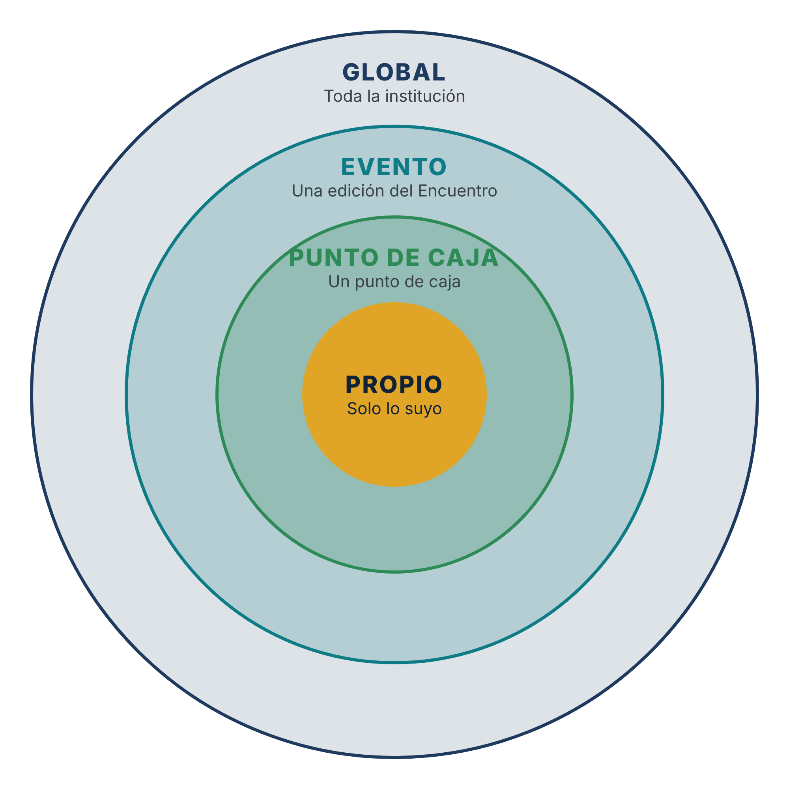
Quién ve qué: permisos por ámbito
GLOBAL
Admin master, Contabilidad
Toda la institución
EVENTO
Administrador y coordinadores del Encuentro
Una edición del Encuentro
PUNTO DE CAJA
Servidor cajero
Un punto de caja concreto
PROPIO
Cuenta base: el peregrino
Solo sus propios registros
Un ámbito estrecho nunca alcanza hacia arriba ni hacia los lados.
Notes:
Seguridad: cada persona ve solo lo que su rol y su ámbito le permiten, y el servidor lo vuelve a comprobar en cada operación. Quien coordina una comisión no alcanza otra, ni la gestión, ni el dinero. Todo queda en una auditoría inmutable con actor y motivo.

Slide 12
Siete preguntas que desbloquean el resto del mapa
Ref. | Pregunta | Quién decide | Qué desbloquea
D-4 | Series de comprobantes, NIT, factura y crédito fiscal | Administración | La facturación boliviana
D-6 | ¿Quién aprueba una reserva de salón? | Administración | Módulo de salones
D-7 | Un curso, ¿es un evento más o lleva sesiones, asistencia y notas? | Escuela | Módulo de formación
D-8 | ¿La tienda necesita existencias con costo o basta registrar la venta? | Administración | Tienda y cafetería
D-9 | Roles reales: quién hace qué fuera del Encuentro | Dirección | Roles más allá del evento
D-13 | ¿El alta de cuentas es libre o requiere aprobación? | Dirección | Autorregistro de personas
D-12 | ¿Existe manual de marca de La Mansión? | Dirección | Identidad visual
Notes:
Ninguna de estas preguntas la puede responder el sistema ni quien lo construye: definen qué hace la institución, no cómo se programa. Cada una detiene un alcance concreto. Las más urgentes: D-7 para la escuela, D-8 para la cafetería y tienda, y D-6 para los salones. A esto sumaría una octava: el alcance del módulo de empleados.

Slide 13




Datos que solo la institución puede entregar
Fechas reales del Encuentro
Cuentas bancarias, QR y PayPal
Artículo de merchandising
Cuenta contable por punto de caja
Código, inicio y fin
Datos de cada canal
Cuál es
Una por cada punto
DETIENE
Crear el evento en el sistema
DETIENE
Cobro por transferencia y pasarela
DETIENE
Una regla de asiento de la tienda
DETIENE
El asiento del cobro en efectivo
Notes:
No son decisiones sino hechos, y bloquean igual. Necesitamos las fechas reales del Encuentro, las cuentas bancarias, de QR y de PayPal, cuál es el artículo de merchandising y la cuenta contable de cada punto de caja.

Slide 14
Lo que conviene retener
1
2
3
No es «el sistema del Encuentro»
Lo construido está terminado
Lo que queda espera definiciones
Cuatro quintas partes de lo construido es núcleo institucional: personas, accesos, cobranza y contabilidad.
34 de 34 ventanas, con reglas de negocio impuestas también en la base de datos.
Responder siete preguntas pone en marcha escuela, salones, cafetería, tienda y ofrendas.
Siguiente paso: agendar las decisiones D-6, D-7 y D-8, y definir el alcance de Empleados.
Notes:
Tres ideas para llevarse. Primera: RUAH no es el sistema del Encuentro, es el ERP de La Mansión. Segunda: lo construido está terminado. Tercera: lo que falta no espera programación, espera decisiones. Propongo agendar D-6, D-7 y D-8 y definir el alcance de Empleados. Gracias.

